Slide 1
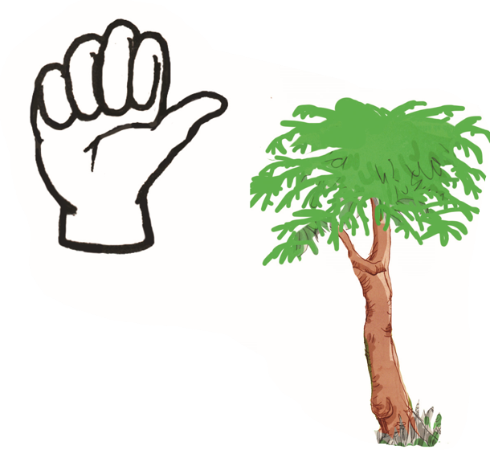
Aa
A a
Arbre

Slide 2
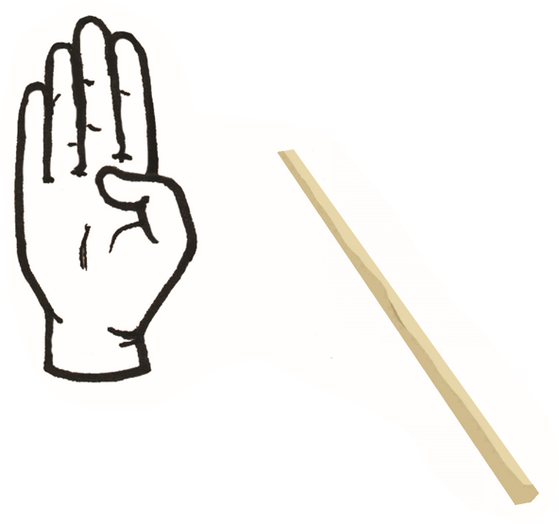
Bb
B b
Baguette

Slide 3
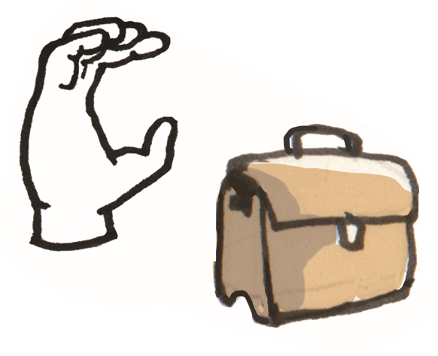
Cc
C c
Cartable

Slide 4

Dd
D d
Drapeau

Slide 5
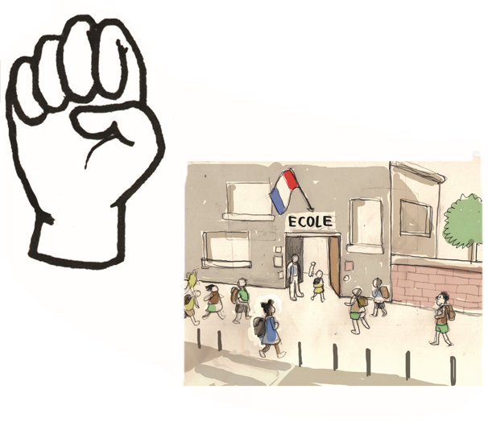
Ee
E e
Ecole

Slide 6
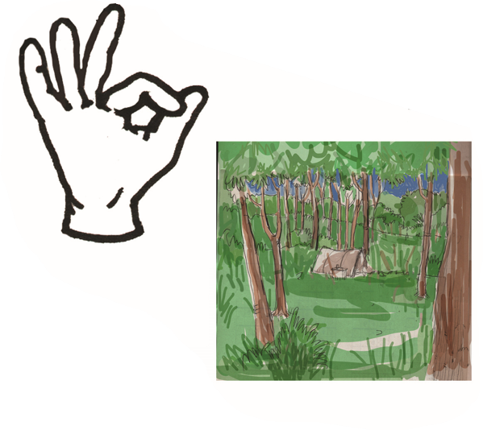
Ff
F f
Forêt

Slide 7
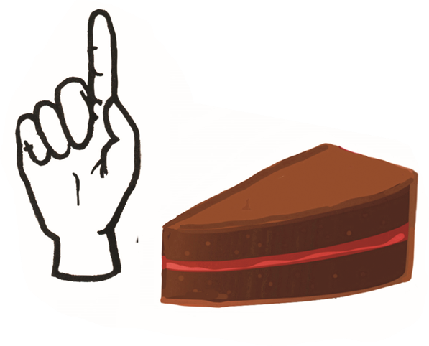
Gg
G g
Gâteau

Slide 8
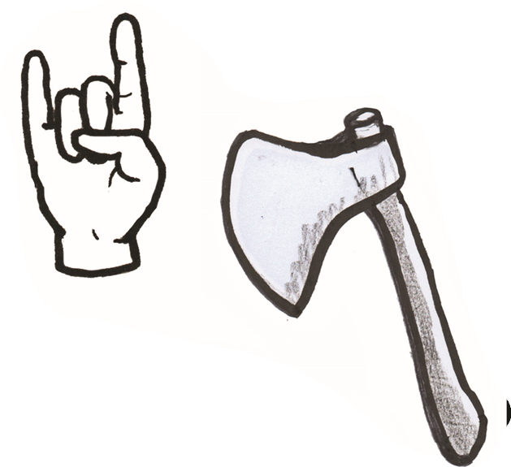
Hh
H h
Hache

Slide 9

Ii
I i
Idée

Slide 10
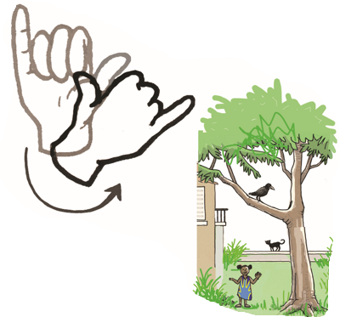
Jj
J j
Jardin

Slide 11
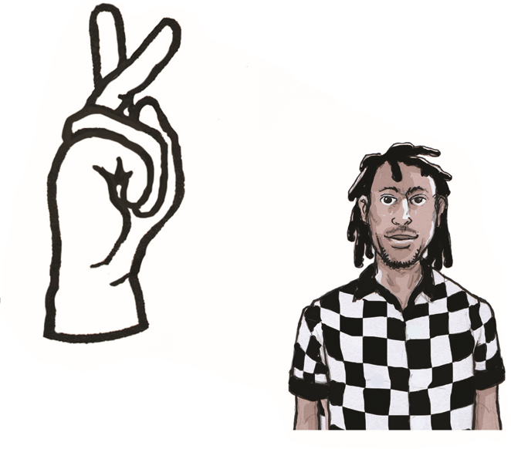
Kk
K k
Kamel

Slide 12

Ll
L l
Lune

Slide 13
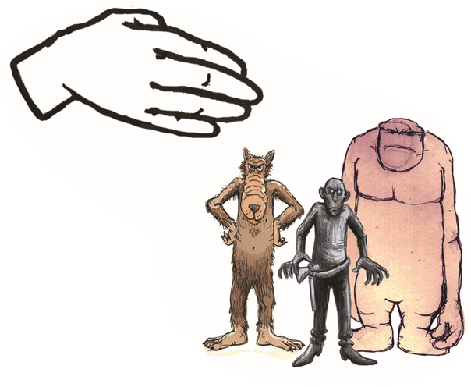
Mm
M m
Méchants

Slide 14
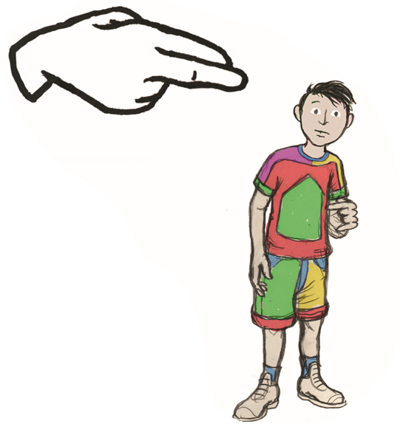
Nn
N n
Nizo

Slide 15
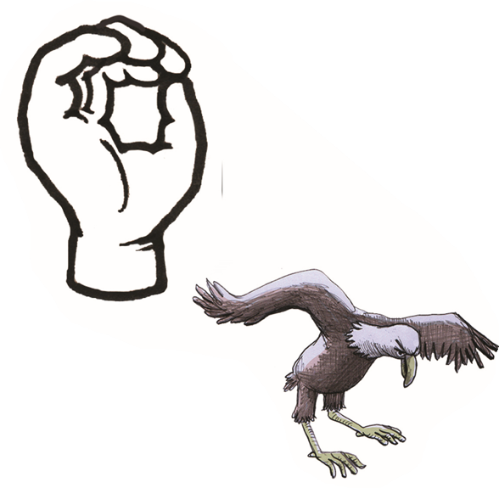
Oo
O o
Oiseau

Slide 16
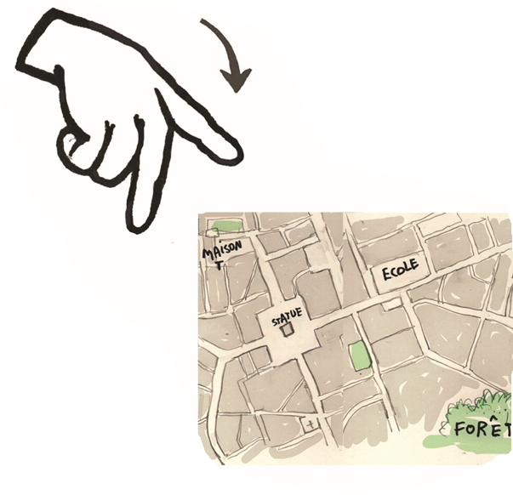
Pp
P p
Plan

Slide 17
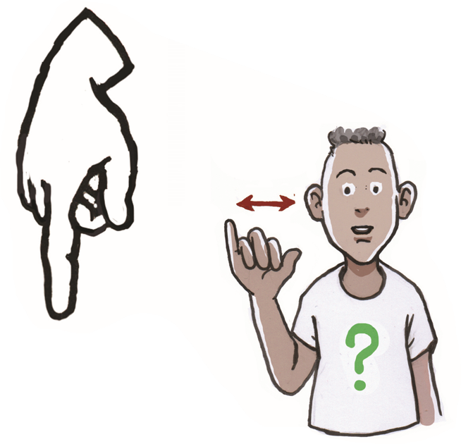
Qq
Q q
Qui

Slide 18
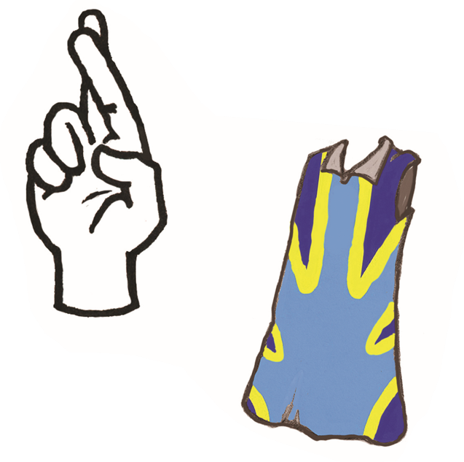
Rr
R r
Robe

Slide 19
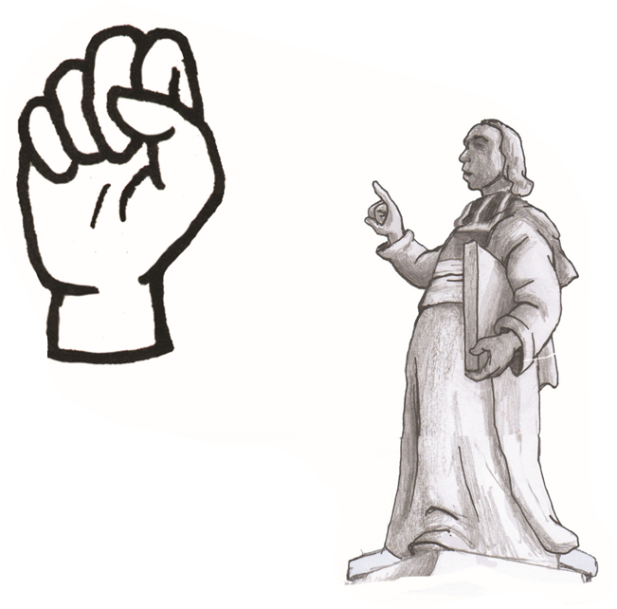
Ss
S s
Statue

Slide 20
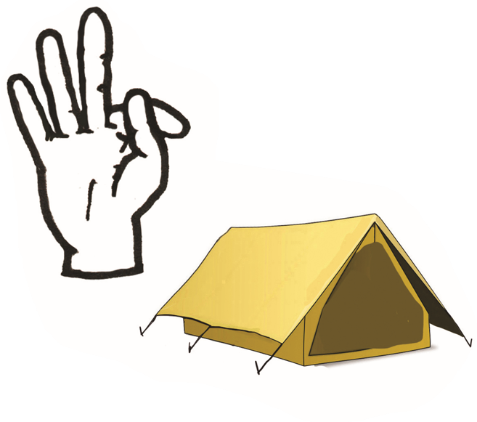
Tt
T t
Tente

Slide 21

Uu
U u
Un

Slide 22

Vv
V v
Vole

Slide 23
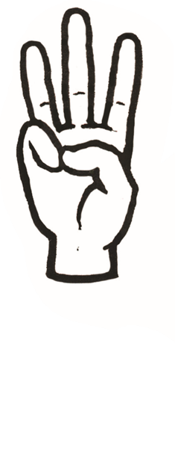
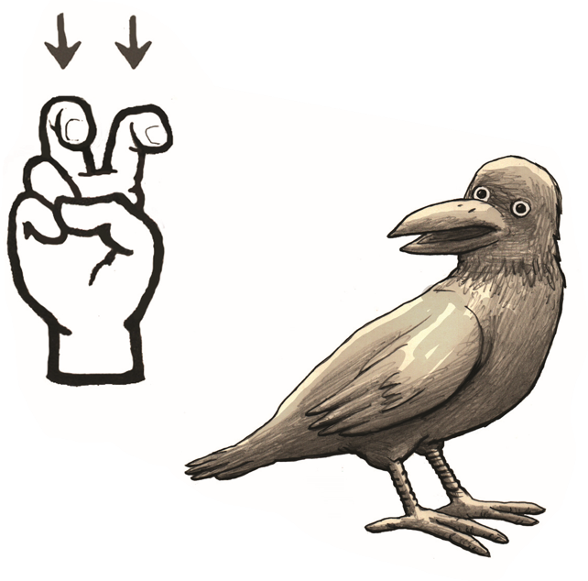
Ww
W w
Will

Slide 24
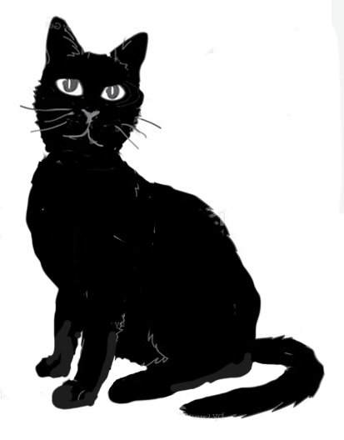
Xx
X x
Xylo

Slide 25
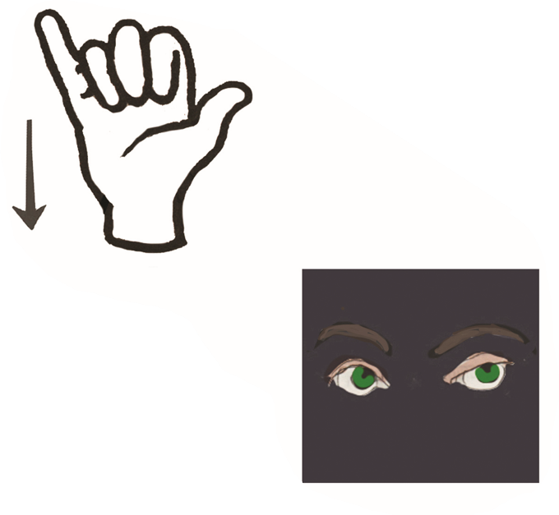
Y y
Y y
Yeux

Slide 26
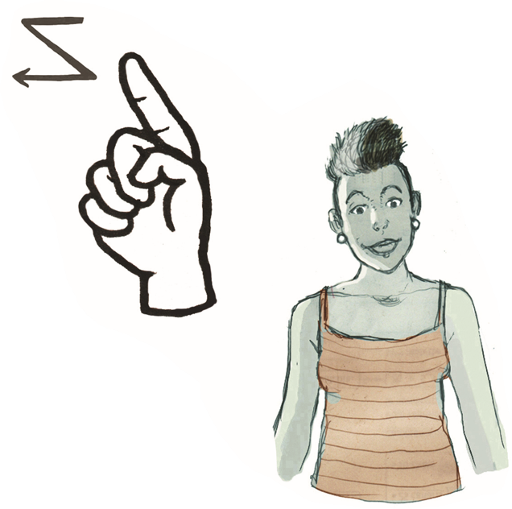
Zz
Z z
Zora

